Slide 1

雅
尔
选修课平台
学生使用指南

Slide 2
目录
超星尔雅课程学习有两种方式：
1
移动端（手机、平板）学习：下载“学习通”APP
2
电脑端：网页学习

Slide 3
雅
尔
选修课平台
学生使用指南(移动端)

Slide 4
移动端学习

Slide 5
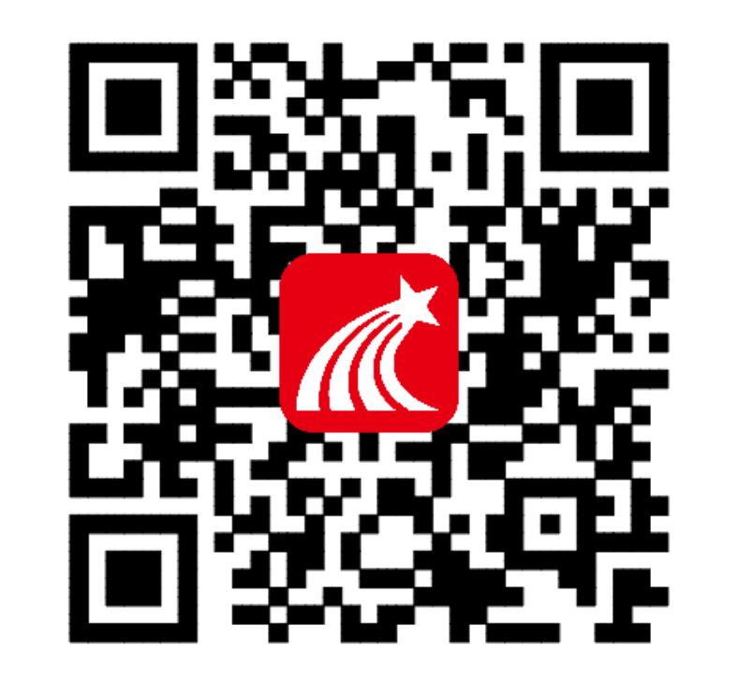
下载【学习通】
手机端或者平板学习需要下载安装【学习通】客户端
建议下载最新的超星【学习通】版本客户端，app下载方法可通过“应用商店/appstore”里搜索【学习通】（建议卸载当前老版本），也可网页输入下载地址：https://app.chaoxing.com进行下载，下载安装成功后请用新版的客户端登录您的账号。平板学习也需要下载【学习通】APP，建议您在应用商店搜索【超星学习通】下载，软件图标为左图所示中心图案。
注意：Android系统下载安装时若提示“未知应用来源”，请确认继续安装；iOS系统用户安装时若提示“未受信任的企业:级开发者”，请进入设置-通用-描述文件，选择信任Beijing Shiji Chaoxing Information Technology Development Co., Ltd.。

Slide 6
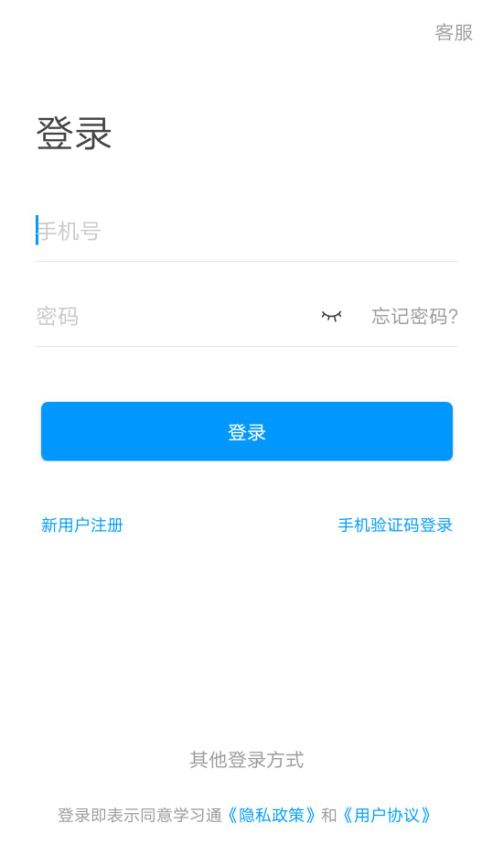
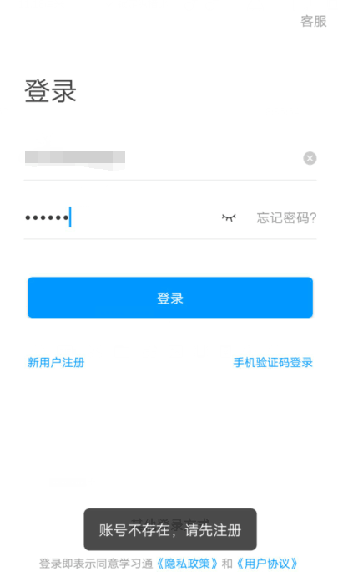
注册登录
①
②
打开学习通，进入登录页面，如果您之前已经有使用手机号注册过，直接在输入【手机号】的地方输入手机号，然后输入【密码】，点击【登录】即可。如果您忘记密码，点击密码后面的【忘记密码】，通过手机号【获取验证码】的方式重置密码。或者点击【手机验证码登录】，直接通过手机号获取验证码登录。
如果您输入手机号和密码，点击登录，提示【账号不存在，请先注册】，证明您该手机号未注册过。您可以点击【新用户注册】或者【手机验证码登录】进行注册登录。

Slide 7
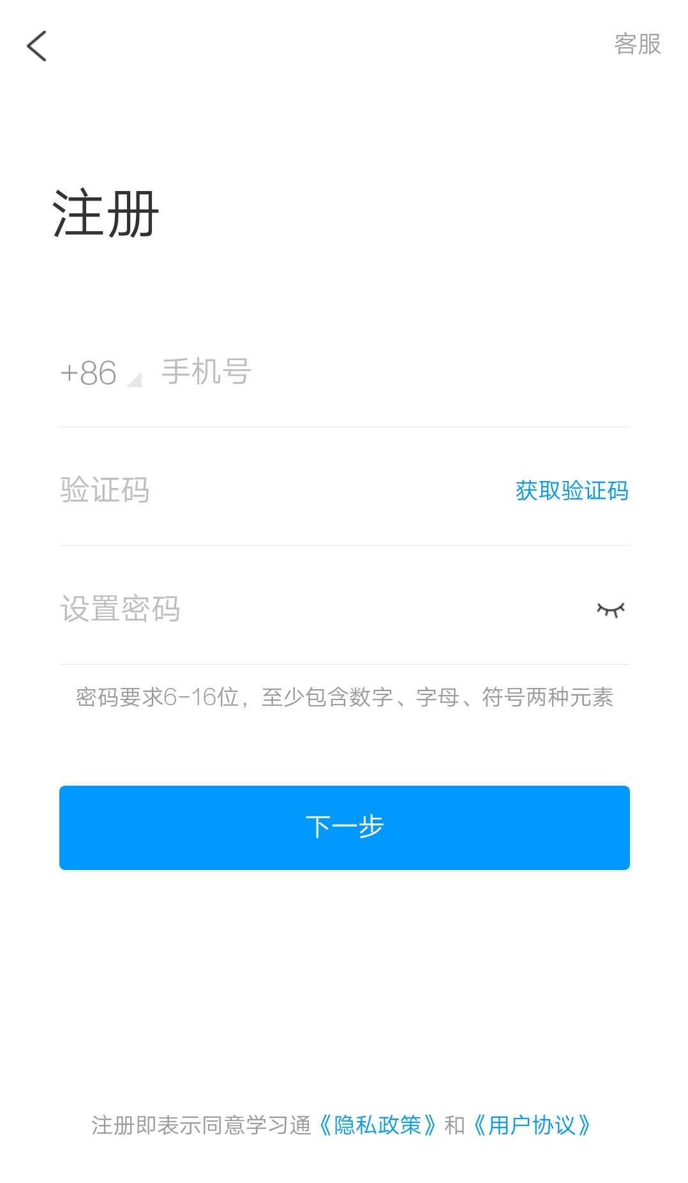
注册登录
点击【新用户注册】
验证码一般为4位数，有效期为30分钟。
密码要求8-16位，至少包含数字、字母、符号两种元素
若点击【新用户注册】，在出现的【注册】页面，按照提示输入手机号，获取验证码，并设置密码，然后点击【下一步】进入输入您的学校或单位名称的页面。
若点击【手机验证码登录】，在出现的页面上，按照提示输入手机号，获取验证码，点击【登录】，然后设置登录密码（未注册过），点击【下一步】进入输入您的学校或单位名称的页面。

Slide 8
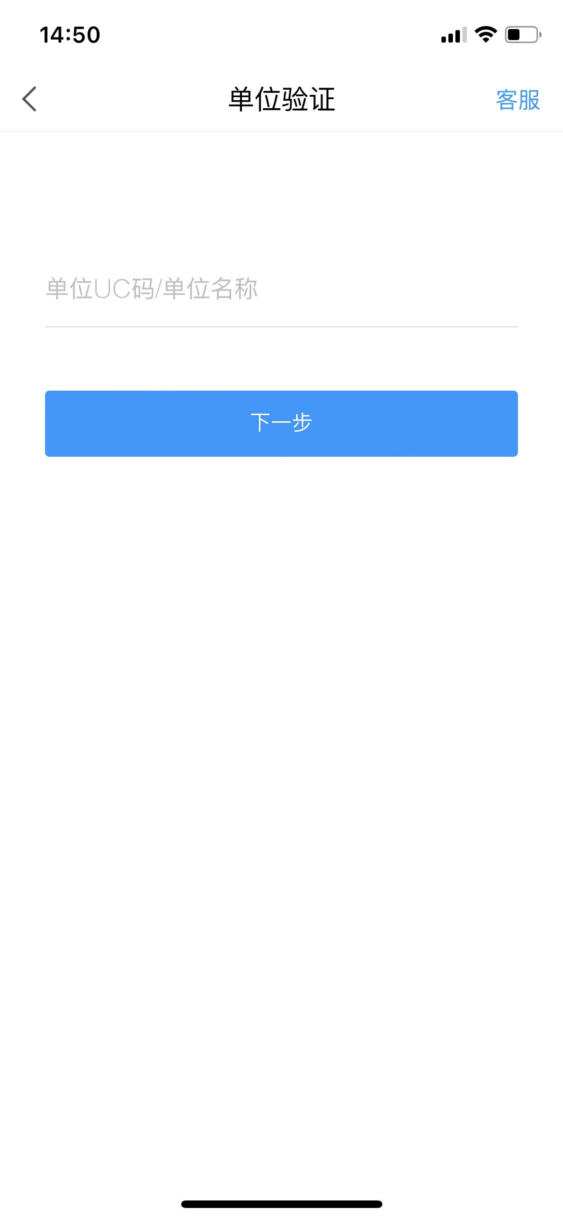
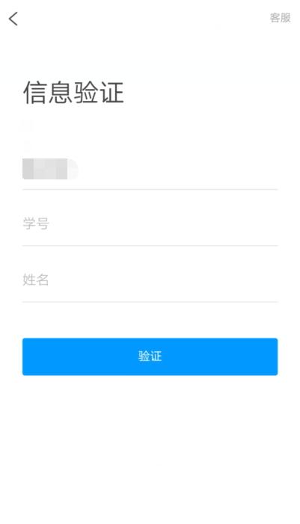
注册登录
输入学校UC码：2293 以后点击【下一步】进入【信息验证】界面：
如果您学校有告知您单位账号，输入您学校或单位名称，点击【下一步】然后按照提示输入【学号】【姓名】，点击【验证】登录即可。

Slide 9
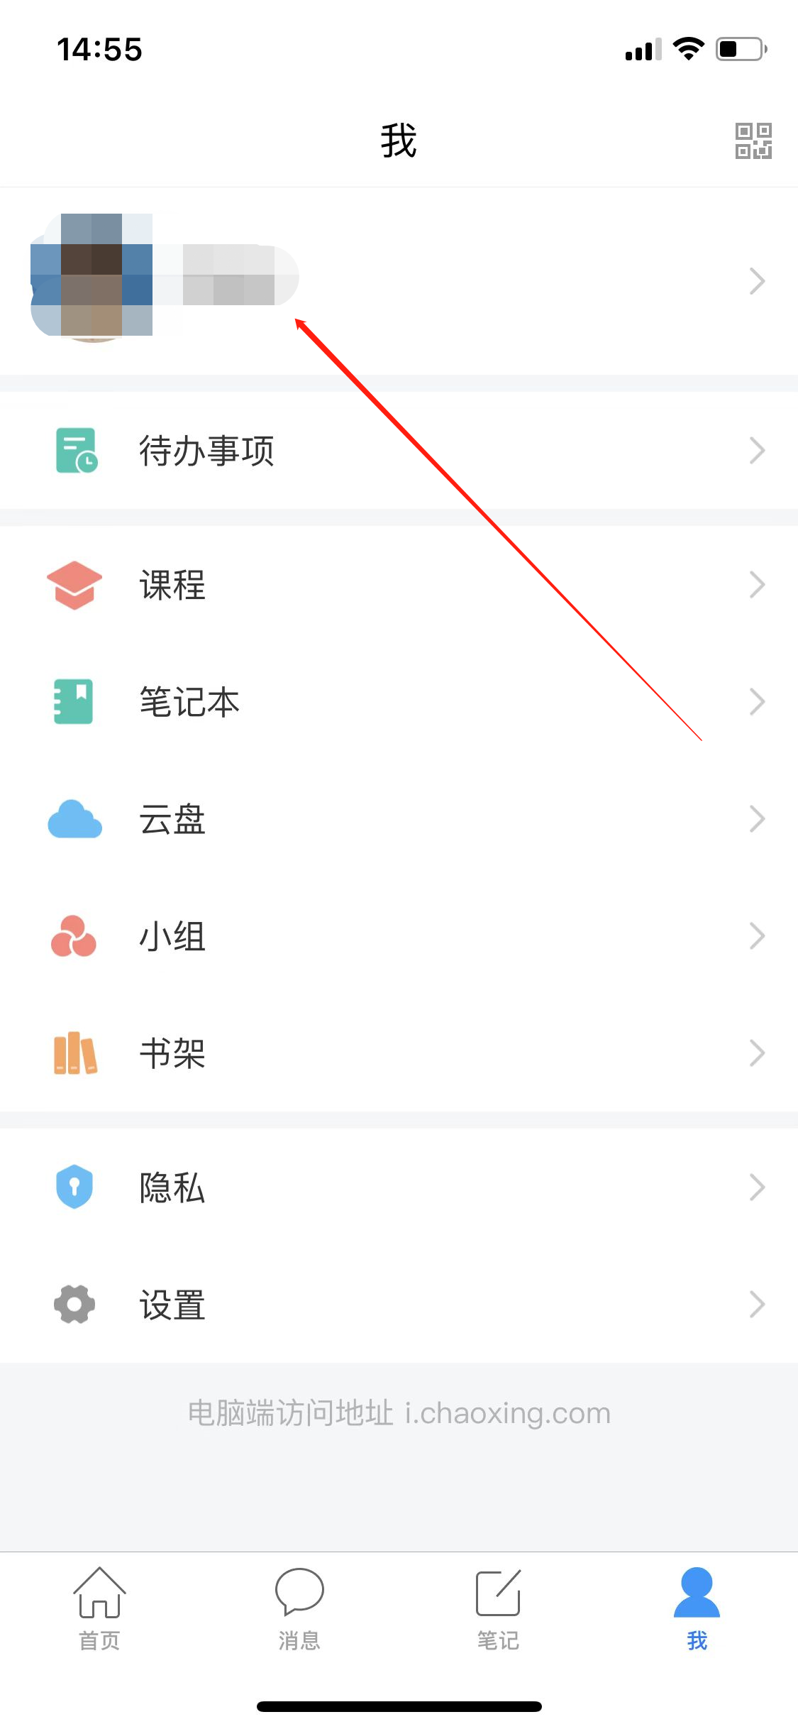
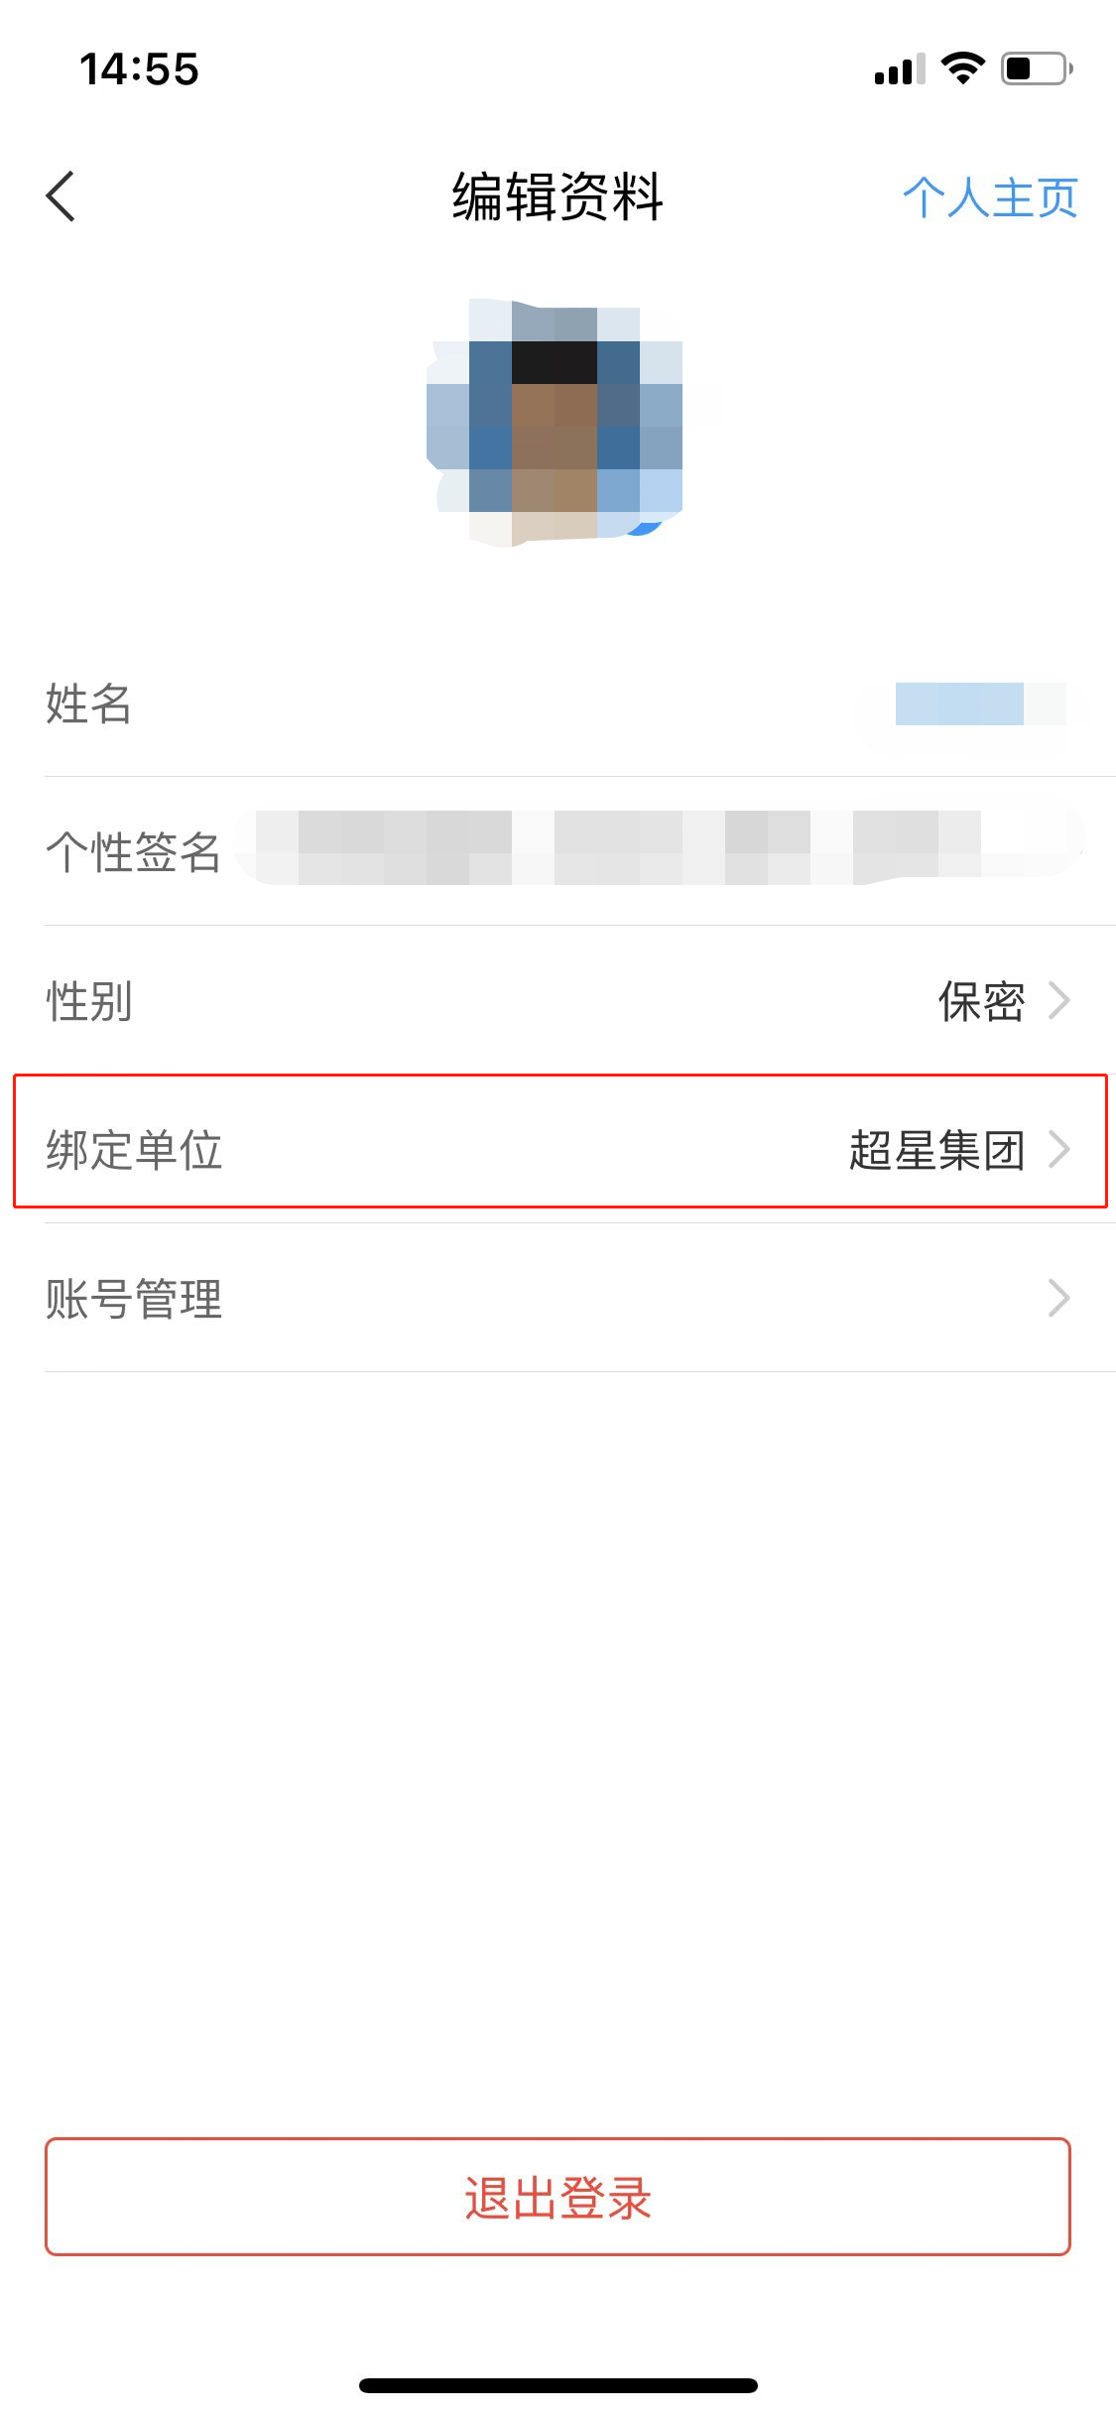
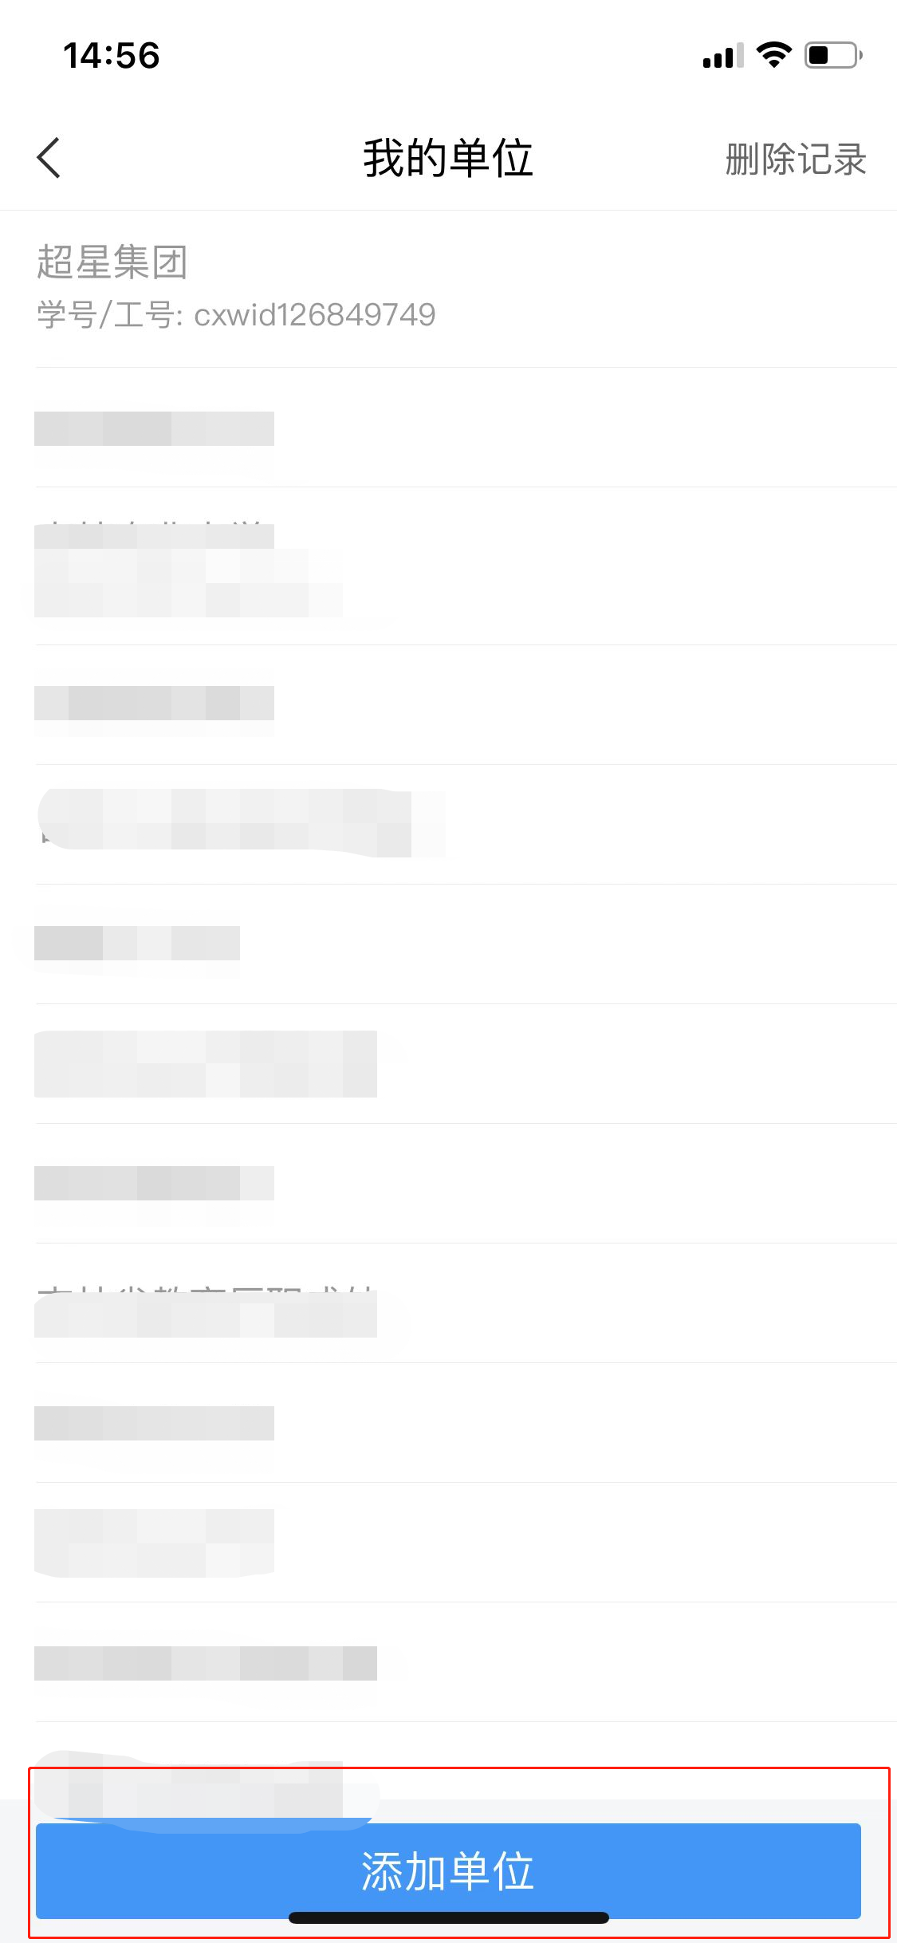
学校/单位认证
注意：
单位认证时一定要多次检查自己输入的学校名称和账号。
登录以后点击【我】先查看一下您的姓名等信息是否正确。
如果您之前填写学校或单位名称页面跳过了，现在想要进行验证，您可以点击设置，点击【账号管理】--【单位设置】进行验证，【学校/单位】一栏填写您的学校名称，【学号/工号】一栏填写您学校通知的账号。

Slide 10
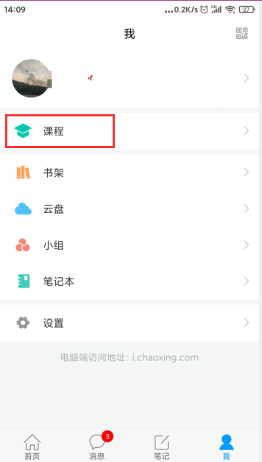
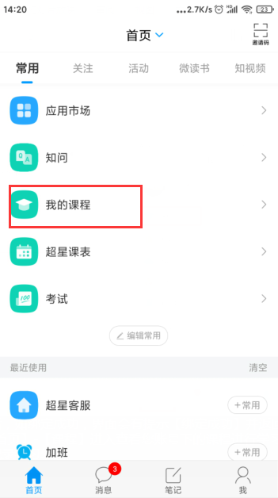
查看课程
点击【确定】以后，如绑定成功，界面会有提示【绑定成功】并返回到我的单位界面。然后您可以点击【我】-【课程】或者【首页】-【我的课程】进入查看您账号下的课程进行学习。

Slide 11
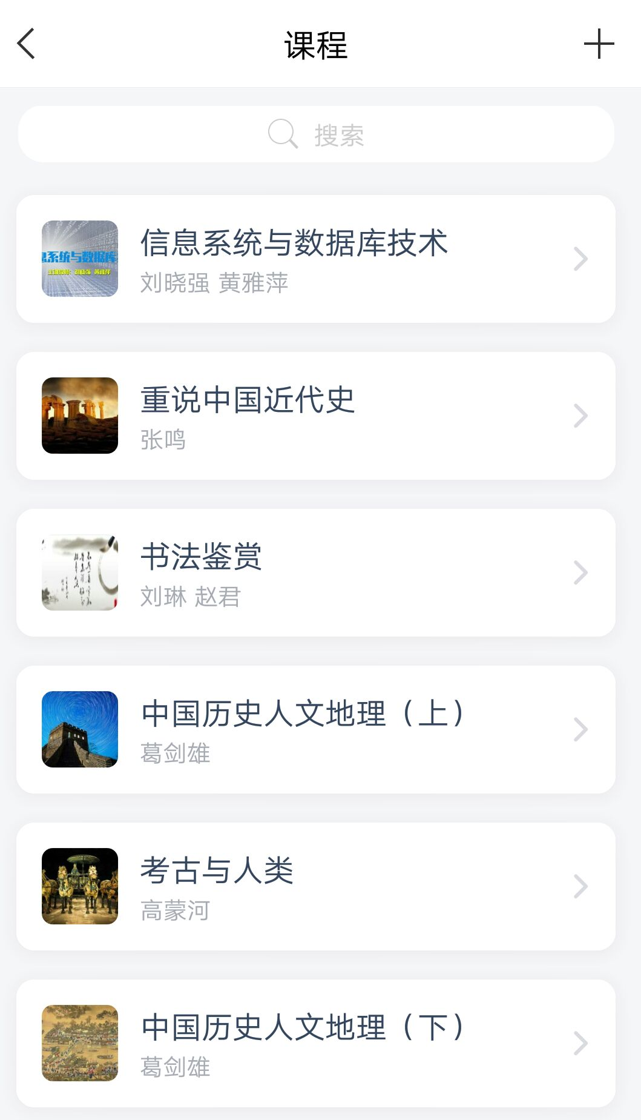
选课
固定选课直接显示课程：
固定选课
您学校通知在学校教务网系统选课，学校通知开课后，按照通知登录，点击【我】 ➤【课程】，即可看到您在学校教务网系统上报名的课程。

Slide 12
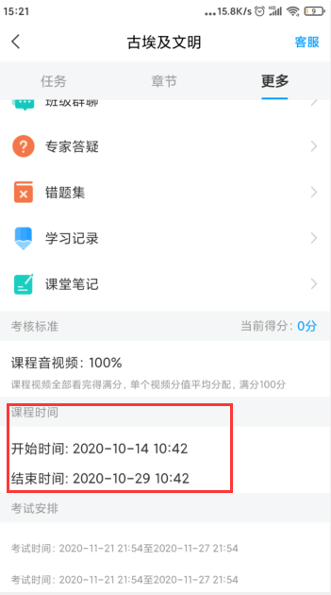
课程时间
小贴士：
课程一定要在课程时间内学习完，包括观看视频完成测验并提交等。
课程时间和考试时间可以不一致，也可以一致，具体时间查看学校通知。
超星尔雅课程是网络在线学习模式，每天观看视频没有具体的时间限制，每天看视频的时间和集数由您自己决定，只要您在结课时间之前看完并且完成学校设置的所有的任务即可。
进入课程以后，点击【更多】➤【课程时间】，可以查看到课程时间（如果没有说明的，请查看学校通知），课程时间由学校统一设置，如果课程结束，就是复习模式，是不能再继续学习的。请您务必在规定时间内完成学习任务。课程进入复习模式，课程页面上方会有显示，请注意查看。

Slide 13
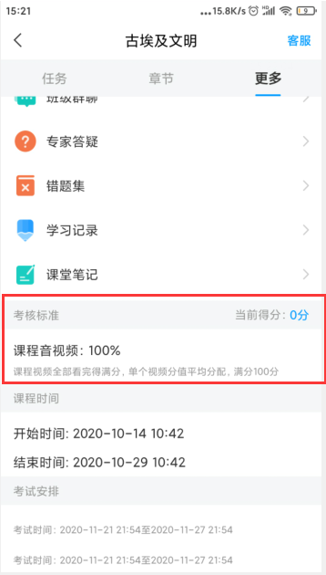
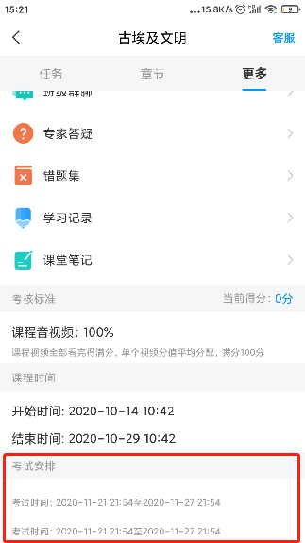
查看考核
点击【更多】➤【考核标准】，可以查看您的课程各项考核权重以及您当前得分，总成绩 =视频成绩*视频考核比例+章节测验的平均成绩*章节测验考核比例+考试成绩*考试考核比例+（课堂互动、签到、音频、访问数、讨论、阅读、直播、奖励、线下……），如果您学校有特殊考核通知的，以学校通知为准，如学校无特殊要求，【当前得分】达到60分以上即可获得该课程相对应的学分，祝您取得好成绩。
如果【更多】中不显示【考核标准】，是因为贵校老师设置了不允许查看成绩，请等待结课后老师导出成绩即可。

Slide 14
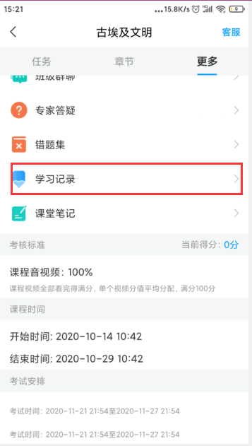
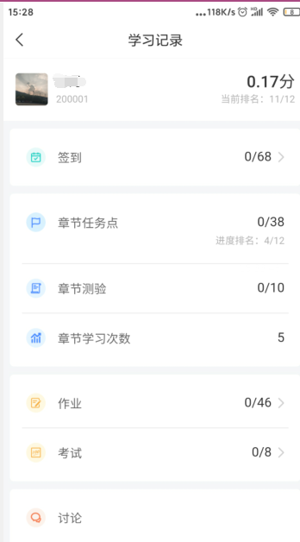
查看进度
点击【更多】➤【学习记录】，可以查看您的课程章节任务点完成进度、签到率、讨论情况、访问数以及作业、课堂积分情况。
如果您学校针对考试有要求，需要达到一定条件才可参加考试，请注意查看您的【章节任务点完成进度】，建议您多完成。

Slide 15
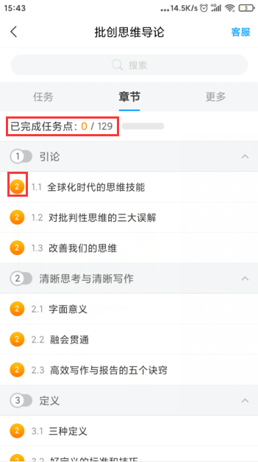
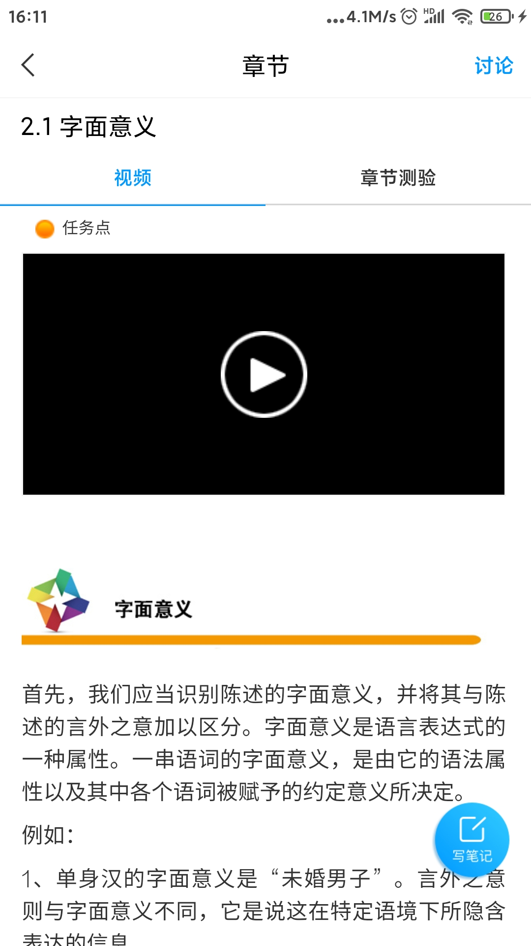
观看视频
点击【章节】进入课程的学习页面，您会看到任务点情况。
最上方有显示您的【待完成任务数】。每个章节前面的数字代表您有几个任务点未完成，橙色代表任务点未完成，绿色代表完成。
点击您要学习的课程章节进入，可以看到对应的任务点，一个章节的任务点一般包含【视频】和【章节测验】两项。您可以查看一下，两项均需要显示【任务点已完成】，橘色圆点变成绿色即为该集任务完成，可点击左上角返回【<】查看此章节目录前的橘色圆点是否变为绿色。
有的章节不止一个视频，您可以向下滑动查看，完成所有任务点。

Slide 16
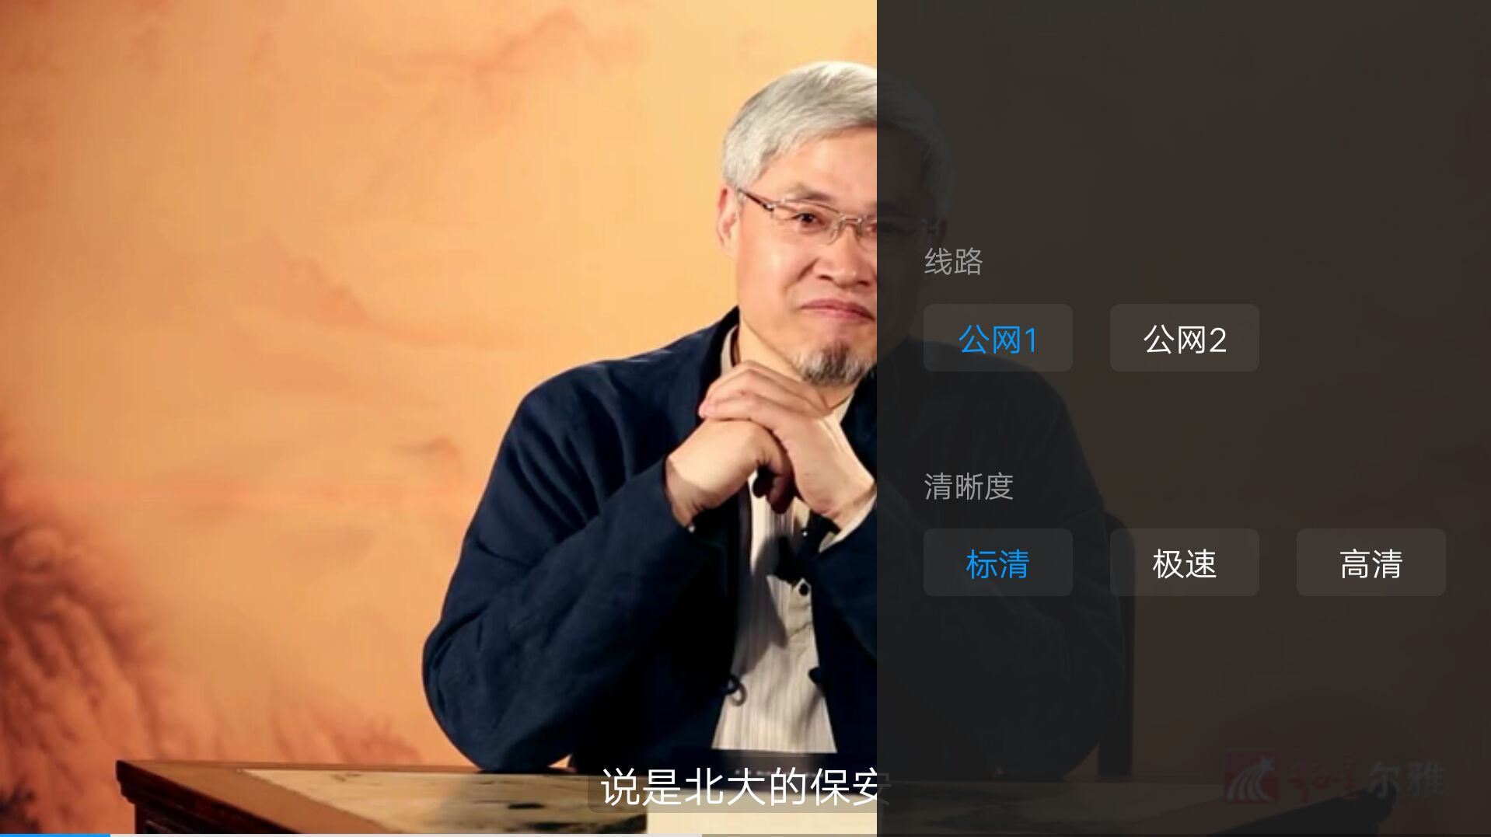
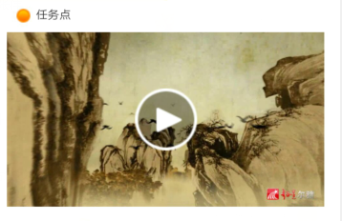
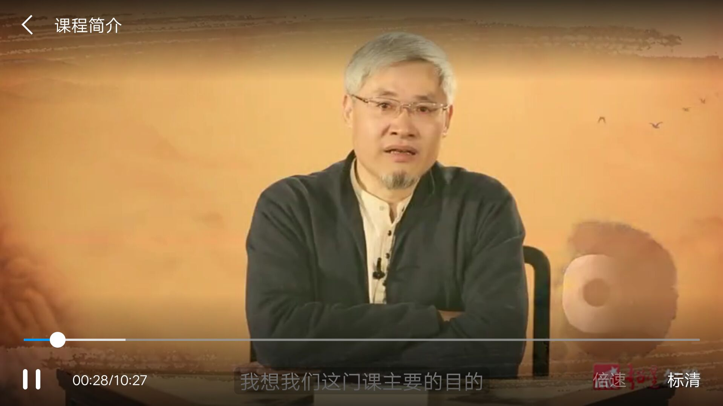
观看视频
点击视频中间的播放按钮，进入全屏页面观看视频，如果您视频无法加载，请您点击视频右下角【标清】，点击【公网1】/【公网2】/【本校】进行线路切换，查看问题是否已解决。

Slide 17
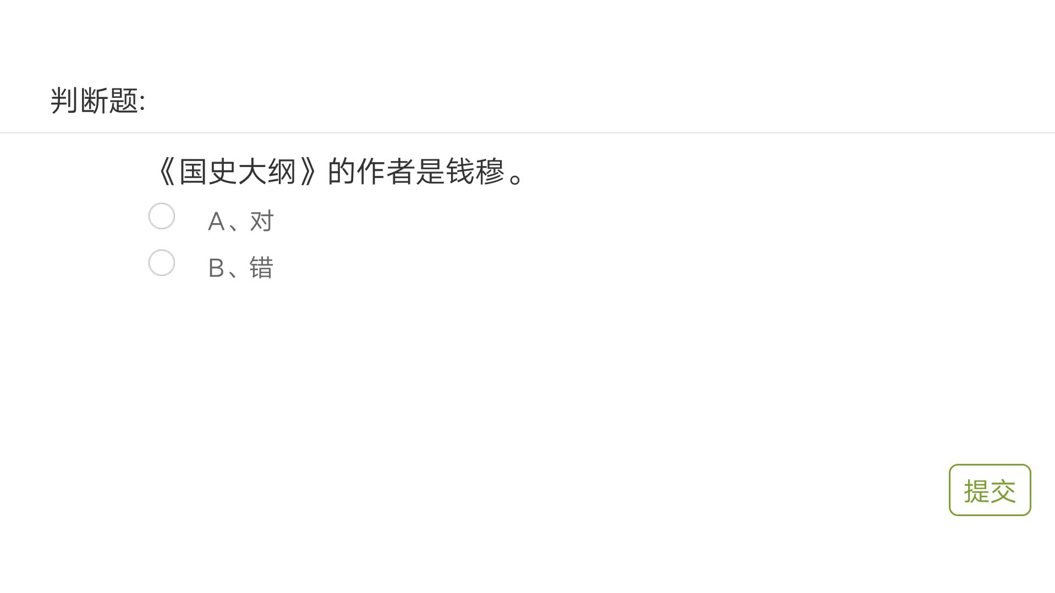
观看视频
超星尔雅课程初次完成视频任务点是不能快进的，因为您学校的老师给你们所选的课都设置了不同的学分，需要登录后在线一集一集观看才能得到学分，并且作业和考试的答案都在视频里，只有认真观看每一集视频才能顺利通过。
视频中的题目不占成绩，若您答对就可以继续观看视频，若答错将重新作答，若题目有误，请截图并及时联系客服反馈，您反馈的错题我们会反馈给老师修改，祝您学习愉快！

Slide 18
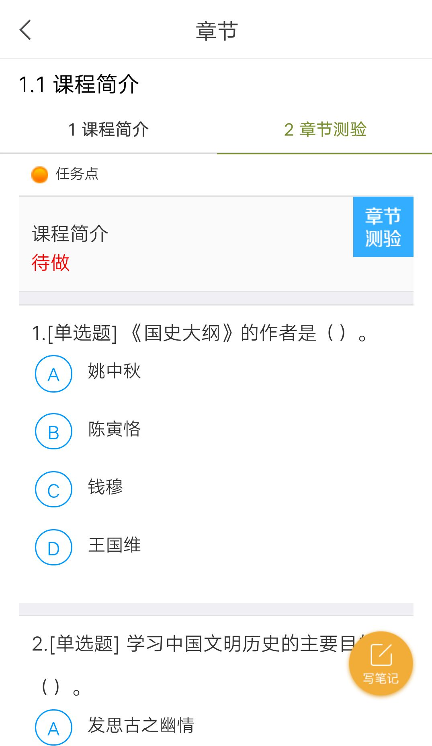
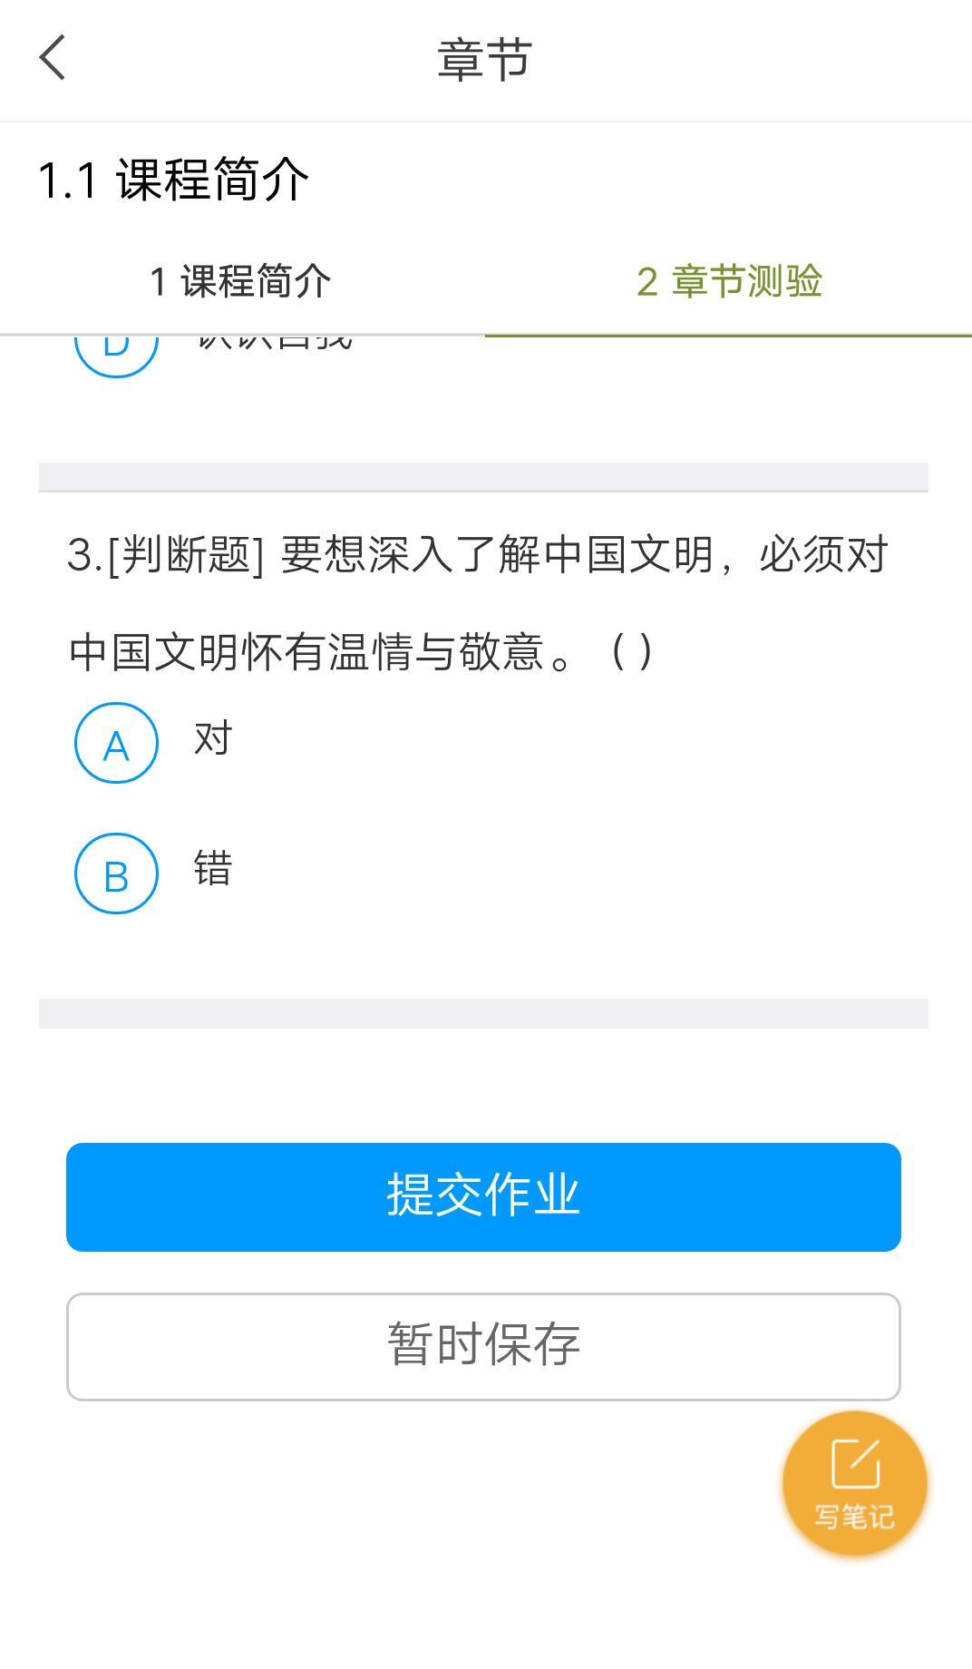
完成测验
点击【章节测验】进入答题。
章节测验一旦提交无法更改，请提交前一定要确认题目是否是全部完成以及答案是否是您最后的答案。
【暂时保存】只是保存当前完成的选项，不是提交作业，如果只保存不提交的话，是没有测验成绩的。
章节测验提交不成功的话，建议换个网络重新尝试提交。
如果章节测验不显示答案和分数，证明学校有这样的要求，以免抄袭作弊。
答案在视频中都有提及，请认真观看视频。
如果章节测验没有提交按钮，请查看课程是否开启了复习模式。
提交后请等待提交成功，任务点变绿再退出。

Slide 19
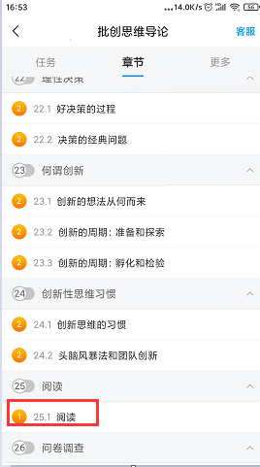
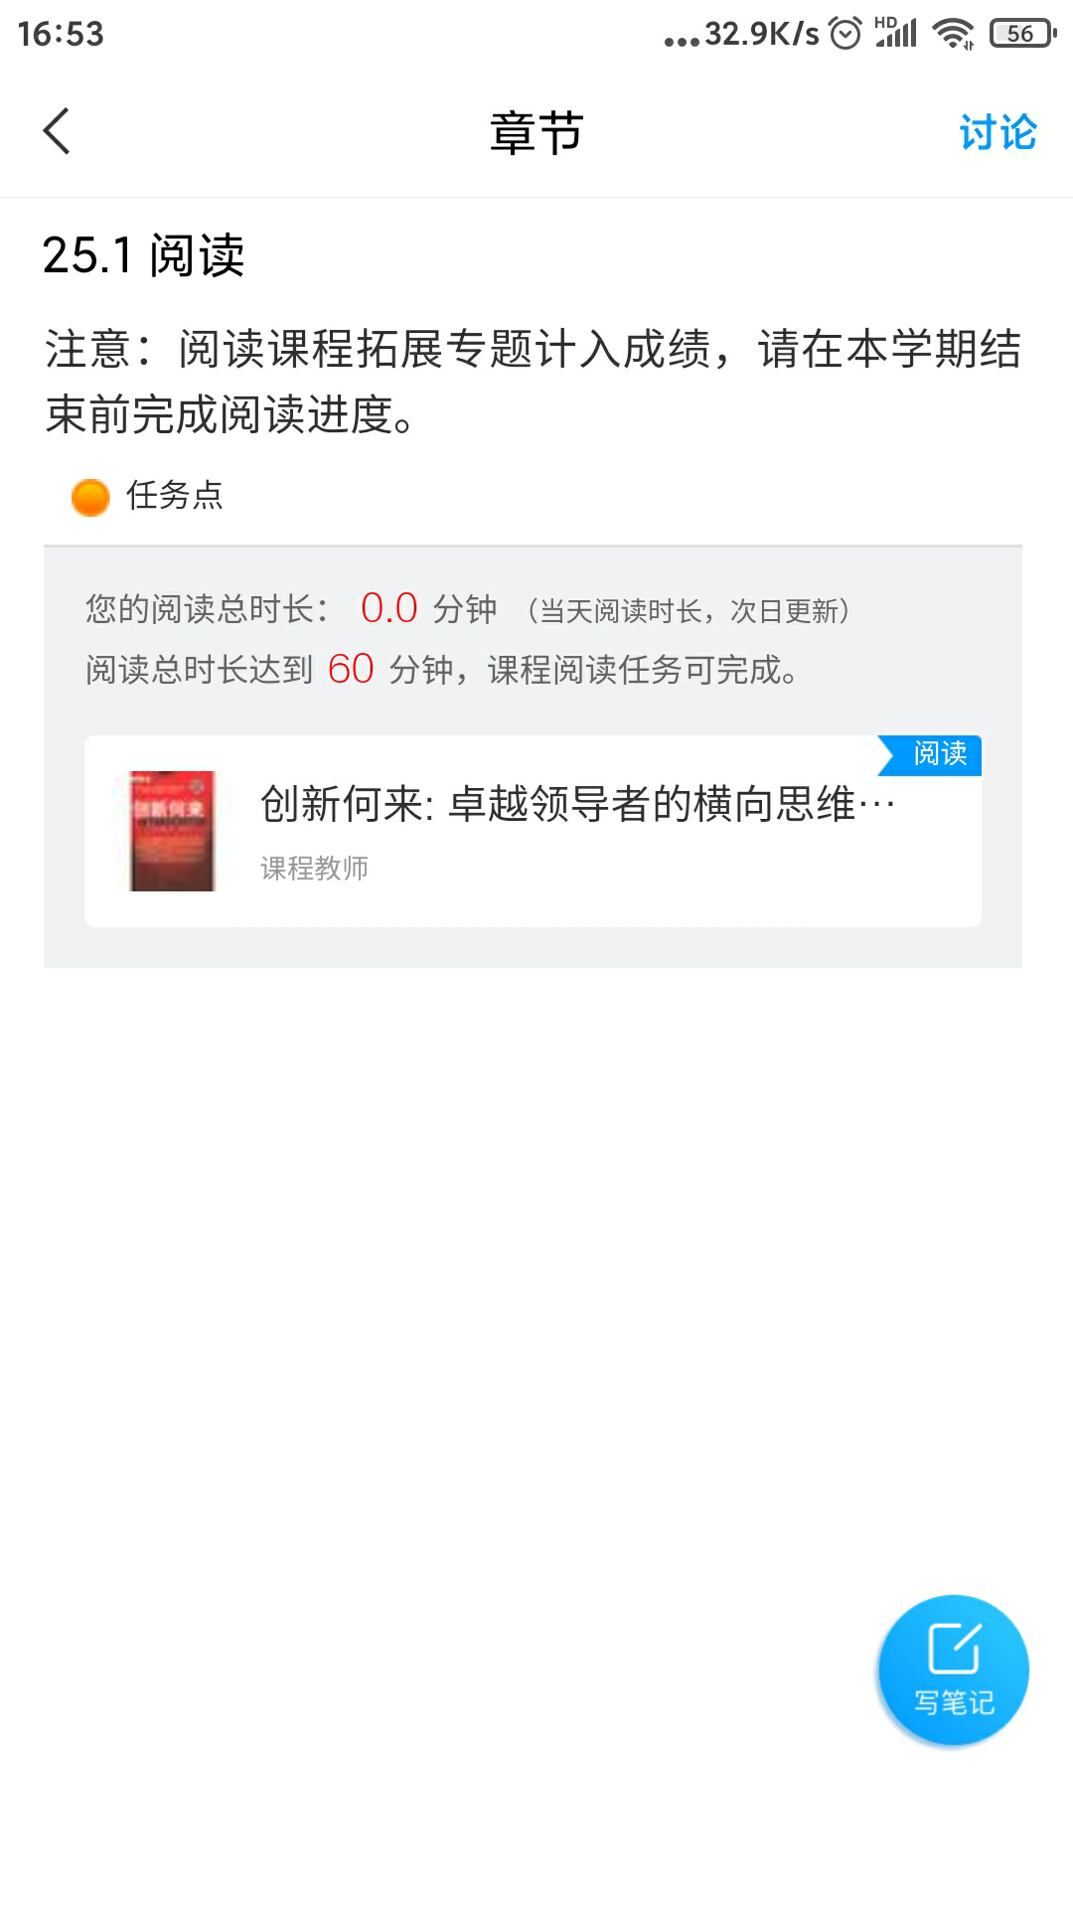
阅读
如果课程有【阅读】章节，一般在课程的最后一个章节。
阅读时长需要次日更新。如果今天是课程最后一天学习时间，今天阅读，明天阅读时长正常更新，任务点在时长更新以后变绿，进度完成。
计入阅读时间统计的阅读行为， 一定是具体阅读内容的页面，只到章节页面是不算的。而且是正常阅读习惯的操作，阅读的过程中，操作过快或过慢都会视为非正常阅读行为，请您按照规则完成阅读。
APP阅读需要您点击【我】➤【课程】，进入对应的课程，找到课程【阅读】章节，点击进入阅读章节里的专题才可以计入时长，从【常用】和【最近使用】里直接打开课程进入的阅读不计入课程阅读时长。

Slide 20
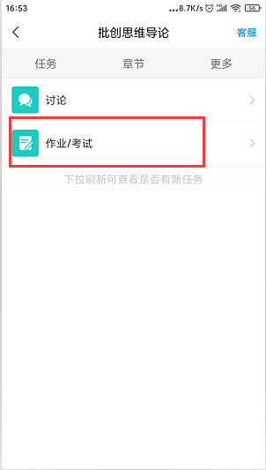
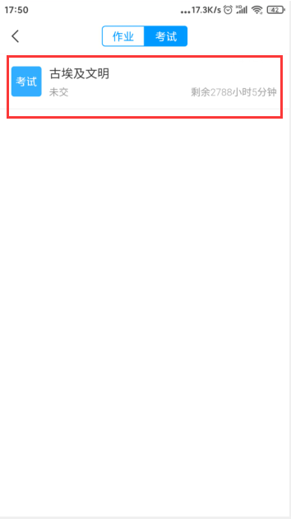
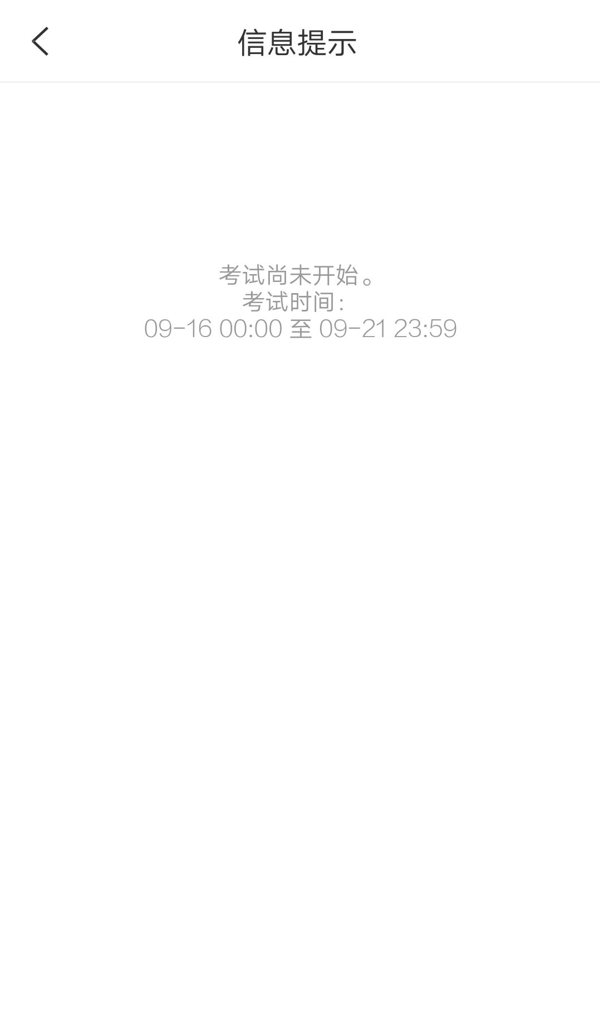
考试
如果课程考试占考核权重，您可以点击【任务】➤【作业/考试】➤【考试】查看。
如果老师发布了考试，【考试】下会显示您的考试状态和考试剩余时间。在【更多】➤【考试安排】可查看具体考试时间；
如还未发布考试，【考试】列表为空，请耐心等待，并及时查看学校相关通知或定期查看平台考试状态的变化，在规定时间内参加考试。

Slide 21
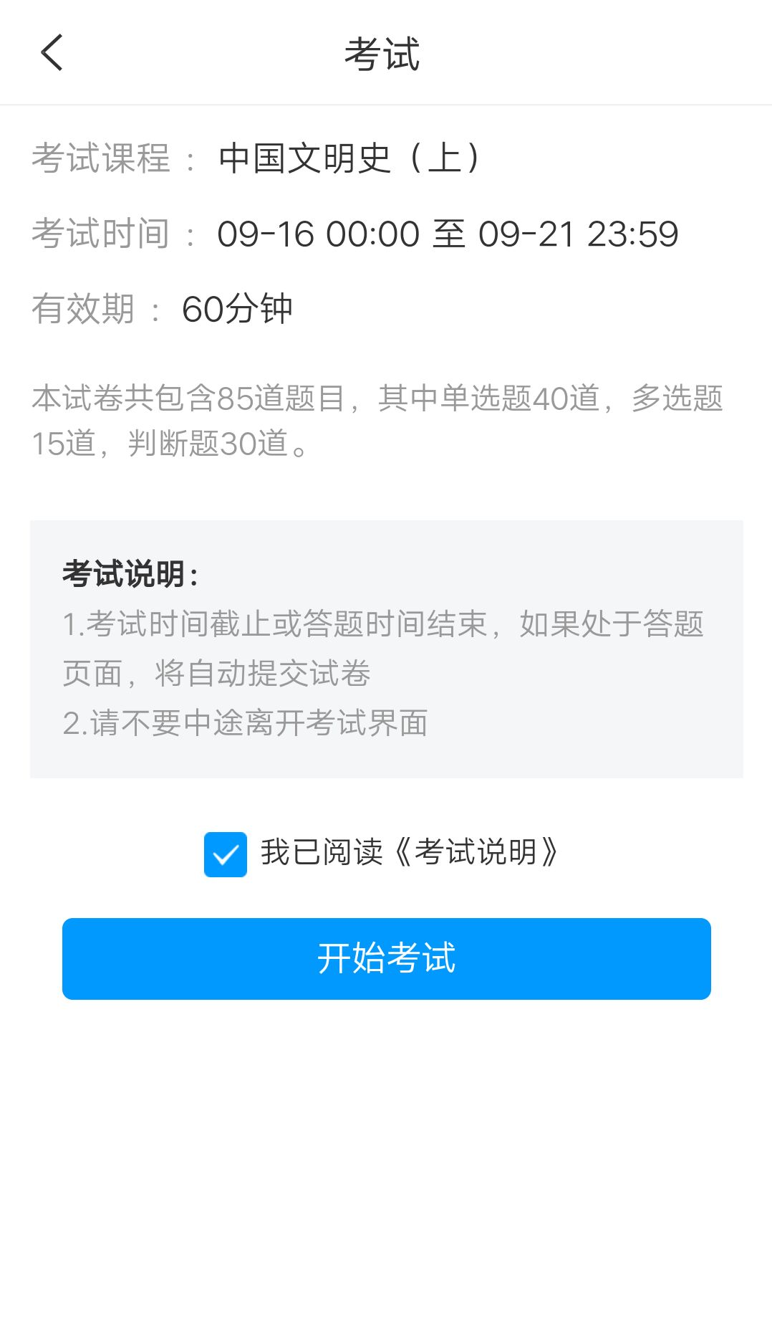
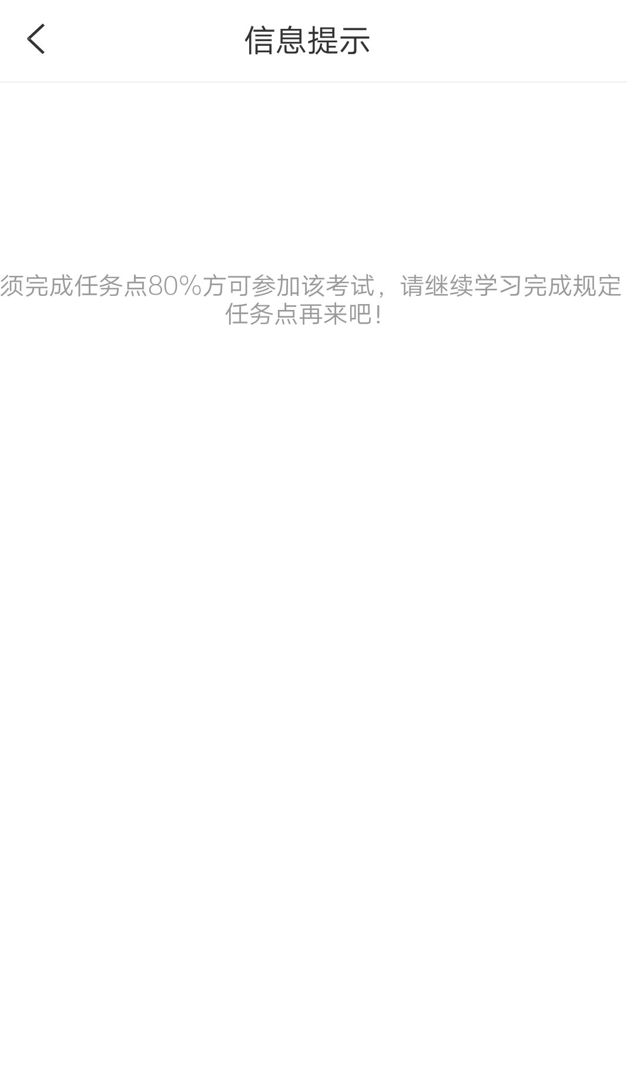
考试
如果课程考试时间已到，点击【任务】➤【考试】，查看考试大致说明，点击【开始考试】进入答题页面。
如果出现提示【须完成任务点80%方可参加该考试，请继续学习完成规定任务点再来吧！】说明您课程完成的进度不够，目前无法参加考试。
如果课程还在学习时间，请尽快学习完成规定任务点再进行考试。
如果您课程已经结课，学习不再记录，而您完成的任务没有达到要求，则无法参加考试。我们不保证学校将来是否会延长课程时间等操作，建议您多关注学校教务网站通知或者多登录查看关注平台的变化！

Slide 22
雅
尔
选修课平台
学生使用指南(电脑端)

Slide 23
电脑端学习

Slide 24
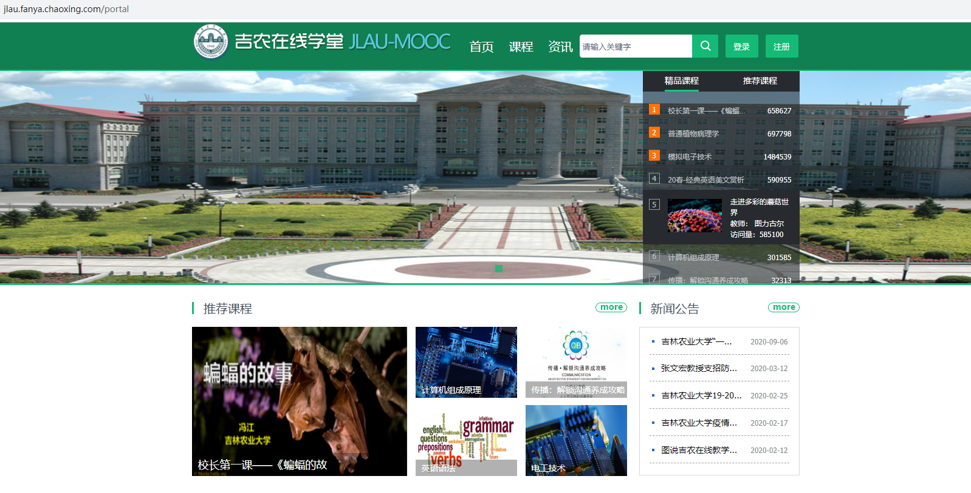
登录
在网址栏直接输入网址
打开浏览器，在网址栏中输入：jlau.fanya.chaoxing.com 推荐使用谷歌、火狐或搜狗浏览器。 （提示：一定要记住网址哦！以后每次登录都会用到它。）

Slide 25
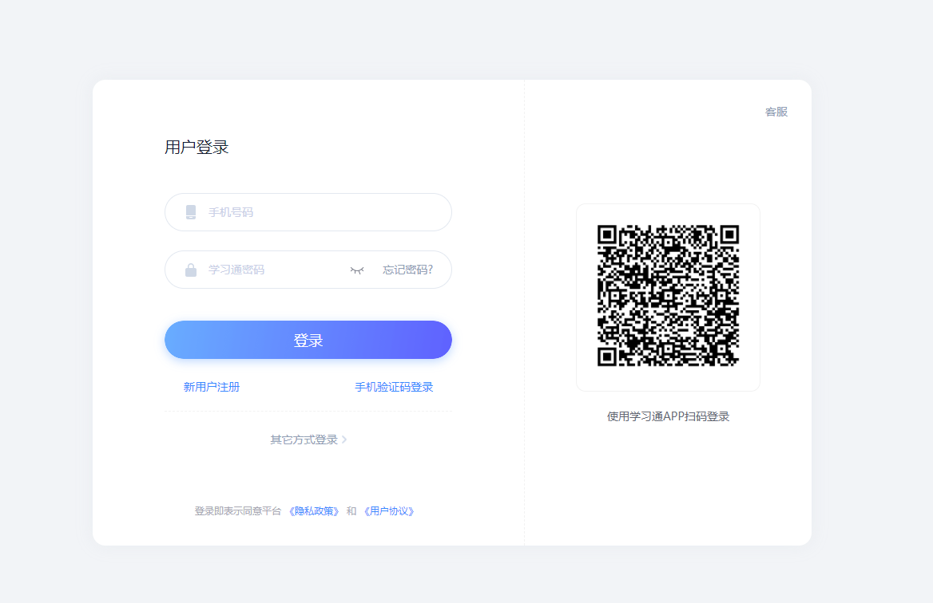
登录
第一行：输入绑定的手机号码
第二行：输入密码
注：如未绑定手机号，请点击“手机验证码登录”一键注册绑定学号即可

Slide 26
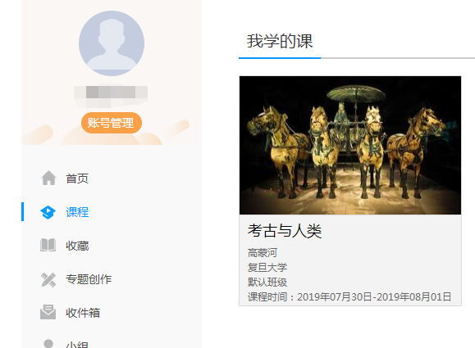

进入学习空间查看课程
小贴士：
课程一定要在课程时间内学习完，包括观看视频完成测验并提交等。
课程时间和考试时间是没有关系的。
超星尔雅课程是网络在线学习模式，每天观看视频没有具体的时间限制，每天看视频的时间和集数由您自己决定，只要您在结课时间之前看完并且完成学校设置的所有的任务即可。
课程时间由学校统一设置，课程学习时间一般在课程图片的下方有课程时间的显示（如果没有说明的，请查看学校通知） 。您登录就可以看到，如果课程结束，就是复习模式，是不能再继续学习的。请您务必在规定时间内完成学习任务。

Slide 27
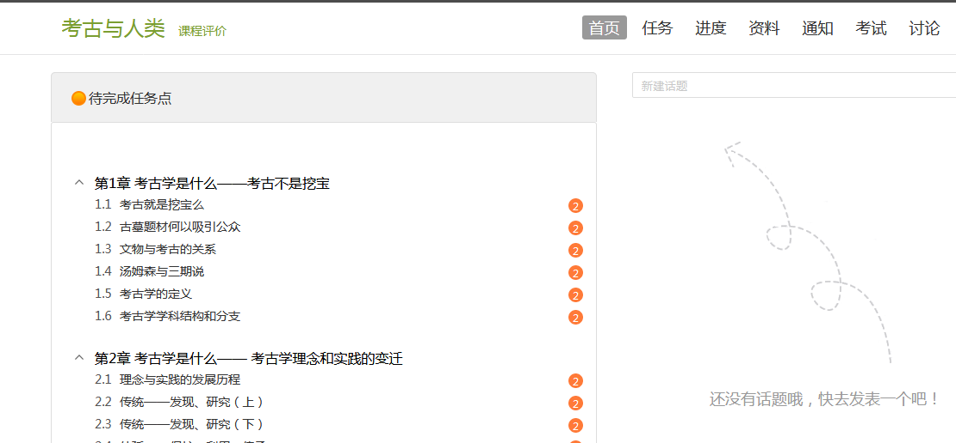
查看考核
点击课程封面，进入课程的学习页面，右上角您可以看到【进度】或者【统计】，点击查看您的课程各项考核权重以及当前完成的情况，如果您学校有特殊考核通知的，以学校通知为准，祝您取得好成绩。【进度】和【统计】是同一个功能，都可以查看成绩。

Slide 28
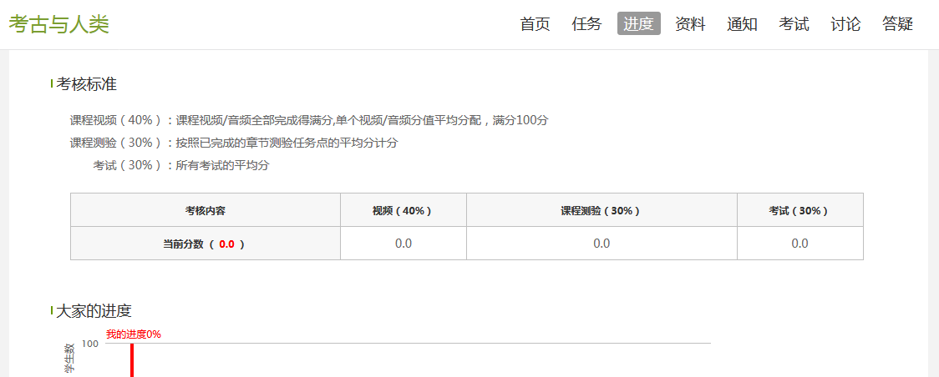
查看考核
点击【进度】，您可以看到课程的考核权重，您获得的当前分数以及进度。
注意：进度是指所有任务点完成的总百分比。

Slide 29
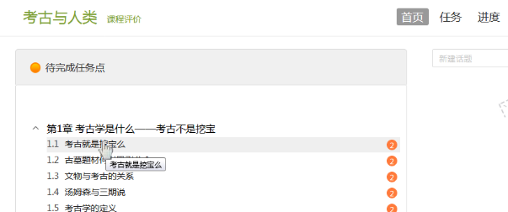
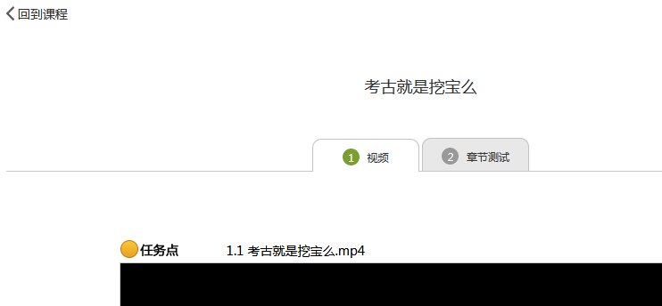

观看视频
点击课程封面，进入【首页】，即课程的学习页面，您会看到您的任务点情况。
点击课程每个章节的标题栏位置，鼠标变成小手形状的时候，点击进入课程章节。
一个章节的任务点一般包含【视频】和【章节测验】两项。您可以查看一下，在顶端章节名称下方，可以点击【视频】和【章节测验】，两项均需要显示【任务点已完成】，橘色圆点变成绿色即为该集任务完成，可点击左上角【回到课程】查看此章节目录前的橘色圆点是否变为绿色。
有的章节不止一个视频，您可以向下滑动查看，完成所有任务点，橙色里的数字代表您有几个任务点未完成。

Slide 30
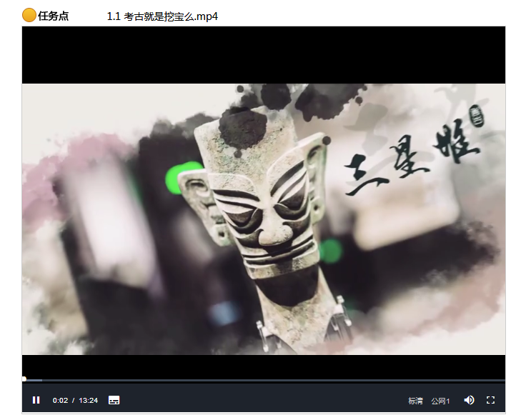
观看视频
超星尔雅课程是网络在线自主学习，为了督促大家更好地认真学习课程，观看视频时是不能离开当前窗口打开其他页面或者做其他操作的，否则视频会自动暂停，请您认真学习，完成课程。
当您点开视频后点击开始播放键，请首先耐心等待视频加载的时间，视频框右下角会出现【标清】和【本校】显示，如果视频无法播放，或者黑屏、卡顿等，您可以点击【本校】切换到【公网1】或者【公网2】继续等待加载看是否可以播放视频。

Slide 31
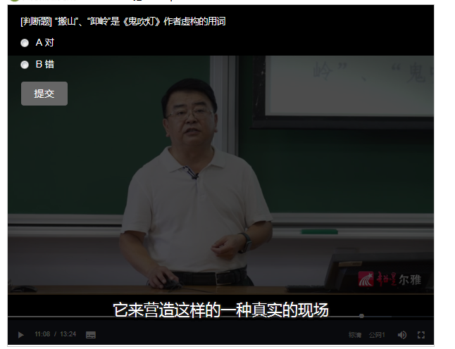
观看视频
超星尔雅课程初次完成视频任务点是不能快进的，因为您学校的老师给你们所选的课都设置了不同的学分，需要登录后在线一集一集观看才能得到学分，并且作业和考试的答案都在视频里，只有认真观看每一集视频才能顺利通过。
视频中的错题不占成绩，若您答对就可以继续观看视频，若答错将重新作答，若题目有误，请截图并及时联系客服反馈，您反馈的错题我们会反馈给老师修改，祝您学习愉快！

Slide 32
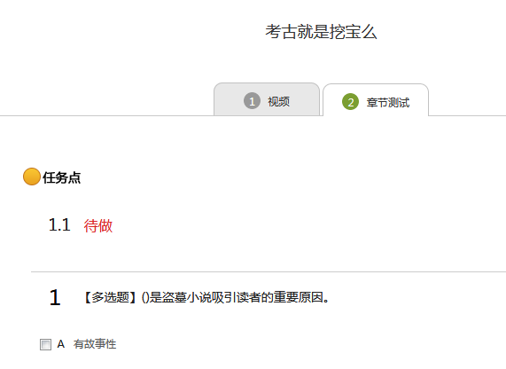
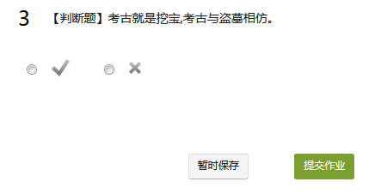
完成测验
如果您发现章节测验中有错题，请点击【在线客服】提供您的学校名称、学号、姓名、课程名称、第几章节第几题有错误？您认为正确的答案以及您的邮箱地址进行反馈。会有相关工作人员帮您反馈核实。
章节测验一旦提交无法更改，请提交前一定要确认题目是否是全部完成以及答案是否是您最后的答案。
【暂时保存】只是保存当前完成的选项，不是提交作业，如果只保存不提交的话，是没有测验成绩的。
章节测验提交不成功的话，建议换谷歌浏览器或者网络环境良好的地方尝试提交。
如果章节测验不显示答案和分数，证明学校有这样的要求，以免抄袭作弊。
答案在视频中都有提及，请认真观看视频。
如果章节测验没有提交按钮，请查看课程是否开启了复习模式。

Slide 33
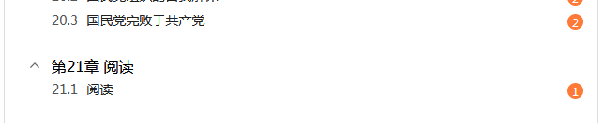
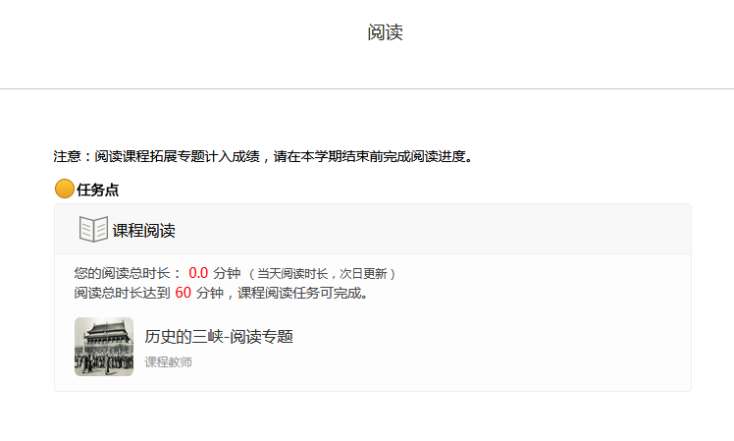
阅读
如果课程有【阅读】章节，一般在课程的最后一个章节。
阅读时长需要次日更新。如果今天是课程最后一天学习时间，今天阅读，明天阅读时长正常更新，任务点在时长更新以后变绿，进度完成。
计入阅读时间统计的阅读行为， 一定是具体阅读内容的页面，只到章节页面是不算的。而且是正常阅读习惯的操作，阅读的过程中，操作过快或过慢都会视为非正常阅读行为，请您按照规则完成阅读。

Slide 34

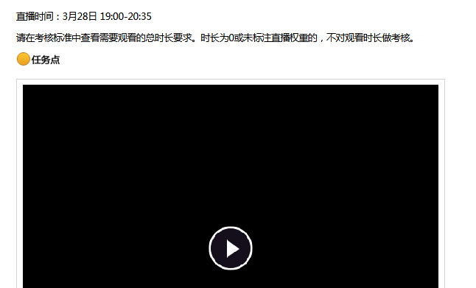
直播
如果最后一个章节为直播，可点击进入看到直播内容。
如果直播已发布，会显示直播时间，建议您在对应时间内观看直播。
如果还未发布，请耐心等待直播发布。
只有发布在课程章节里的直播才统计直播时长，记录成绩。

Slide 35
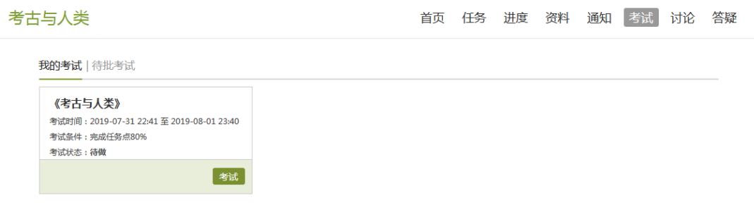
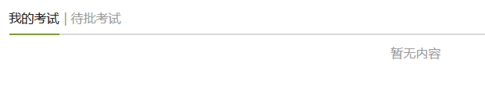
考试
如果课程考试占考核权重，您可以点击课程右上角导航栏中的【考试】查看考试详情。
如果老师发布了考试，进入后【我的考试】下会显示考试的起止时间、考试条件以及考试状态；
如还未设置，【我的考试】下会显示空白，请耐心等待，并及时查看学校相关通知或定期查看平台考试状态的变化，在规定时间内参加考试。

Slide 36
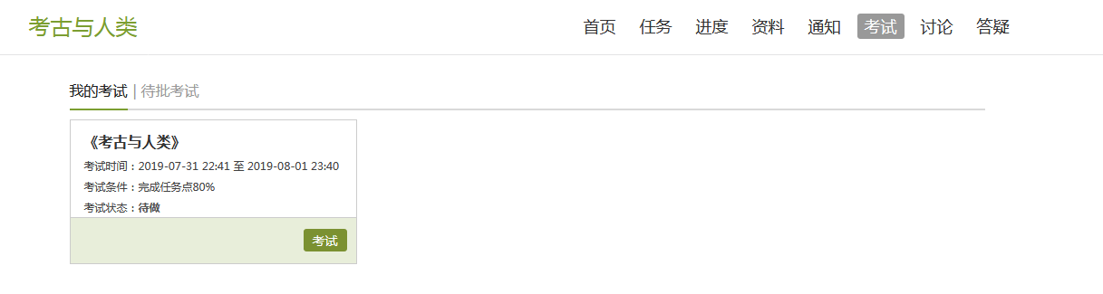
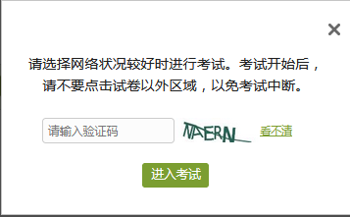
考试
②
①
考试时间：如果已发布考试，请注意考试时间，一定要在考试时间内完成考试，过期不可作答。
考试条件：指您课程任务点完成情况，如果要求完成任务点80%，即进度需要达到80%才可以在规定时间内参加考试，如果进度不够则无法参加。如没有该项，则不管您任务点完成情况，在考试时间内即可考试。
考试状态：指您当前考试完成情况。如已经提交考试，一定要查验考试状态。
点击【考试】，在弹出的界面按照提示输入验证码，点击【进入考试】，即可进入到答题页面。

Slide 37

考试
③
小贴士：
截止日期：指您在这个日期之前都可以进入考试进行作答。
剩余时长：整个试卷作答是有限制时间的，比如考试时长限时60分钟。
在答题页面，会显示试题的【题量】、【满分】、【截止日期】、【剩余时长】。请一定要注意查看相关时间。
答题页面左侧会显示答题详情，建议您作答之前查看，合理安排作答时间，以免导致在限时内无法完成题目。
点击【下一题】可按照顺序跳转到下一个题目，如果您需要跳转到某一道题目，点击左侧【答题详情】里的题目序号即可。

Slide 38


考试
⑤
⑥
④
进入到考试页面领取考试后，如果中途退出有退出考试，退出的时间也是计入到答题时长的。考试限时用完，再次打开考试，试卷会自动提交。
全部题目都作答以后，点击右下角的【交卷】，会出现整个题目界面，右侧为您题目作答情况，红色代表您这些题目未作答，点击未作答的题目查看该题详情，点击右侧的书写图标按钮，可继续进入答题页面进行作答，如果都已经检查好，并且答案没有需要修改的，点击页面最上方的【确定交卷】。

Slide 39

考试
是否可以重考是您学校老师决定的，如果您老师给予了重考机会，当时就会显示【重考】机标识，如果没有就说明您老师设置的是不允许重考，没有任何重考机会。

Slide 40




考试
考试完成后，一定要记得查看您的考试是否提交成功。您可以查看考试状态。
如果显示【待做】，说明您还未作答或者还未提交，且在考试时间段内，请点击【考试】进行作答。
如果显示【待批阅】，说明您已提交，完成的试题中有主观题，考试提交后需要老师批阅才可以，请耐心等待老师批阅。
如果显示【已完成】，说明您已经提交成功或者考试时间已截止，您老师设置了自动提交。
如果显示【已过期】，说明您未在考试时间内作答或者提交，过期后无法再作答，如果学校没有特别的安排那么错过考试是没有任何补考机会的。

Slide 41
谢 谢！

